Slide 1
SLAY Tree💅🏻
Расширяющееся дерево Swagteev Arseniy

Slide 2
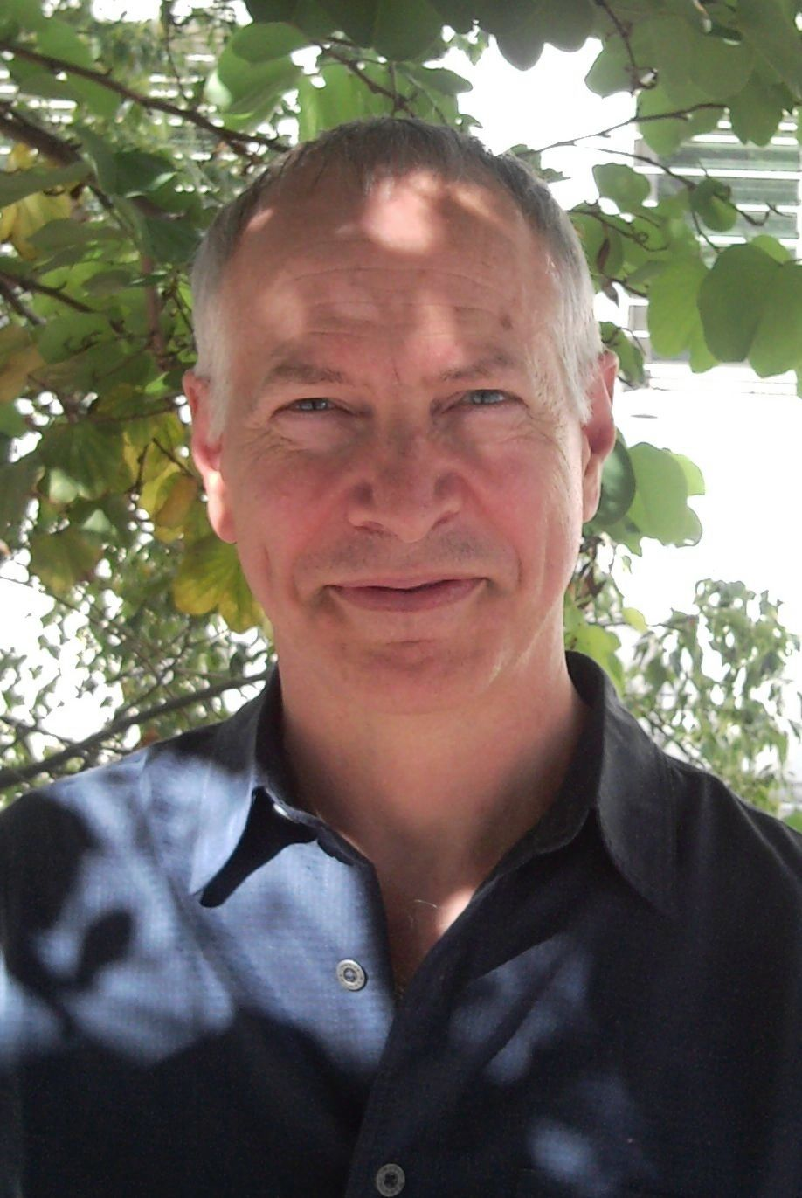
ctrl c + ctrl v с вики💅🏻
В середине восьмидесятых Роберт Тарьян и Даниель Слейтор предложили несколько красивых и эффективных структур данных. Все они имеют несложную базовую структуру и одну-две эвристики, которые их постоянно локально подправляют. Splay-дерево — одна из таких структур. Splay-дерево — это самобалансирующееся бинарное дерево поиска. Дереву не нужно хранить никакой дополнительной информации, что делает его эффективным по памяти. После каждого обращения, даже поиска, splay-дерево меняет свою структуру.

Slide 3
Чё делает💅🏻
Splay Tree (Расширяющееся дерево) — это самоорганизующаяся структура данных. Его главная идея строится на наблюдении из реальной жизни: если мы обратились к элементу, велика вероятность, что мы обратимся к нему снова в ближайшее время.
В отличие от других деревьев (например, AVL или Красно-черных), которые стремятся всегда быть идеально сбалансированными, Splay Tree не заботится о балансе в конкретный момент времени. Оно заботится о том, чтобы часто используемые данные были легко доступны.

Slide 4
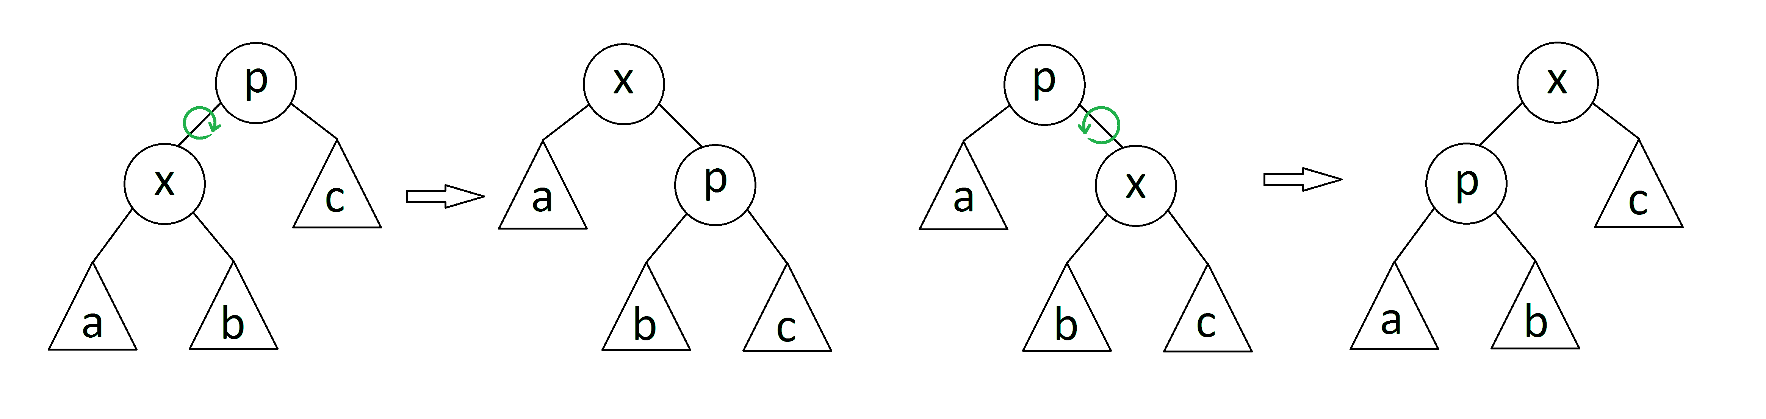
Принцип s(p)lay 💅🏻
"splay" делится на 3 случая:
Zig: Если p — корень дерева с сыном x, то совершаем один поворот вокруг ребра (x,p), делая x корнем дерева.

Slide 5
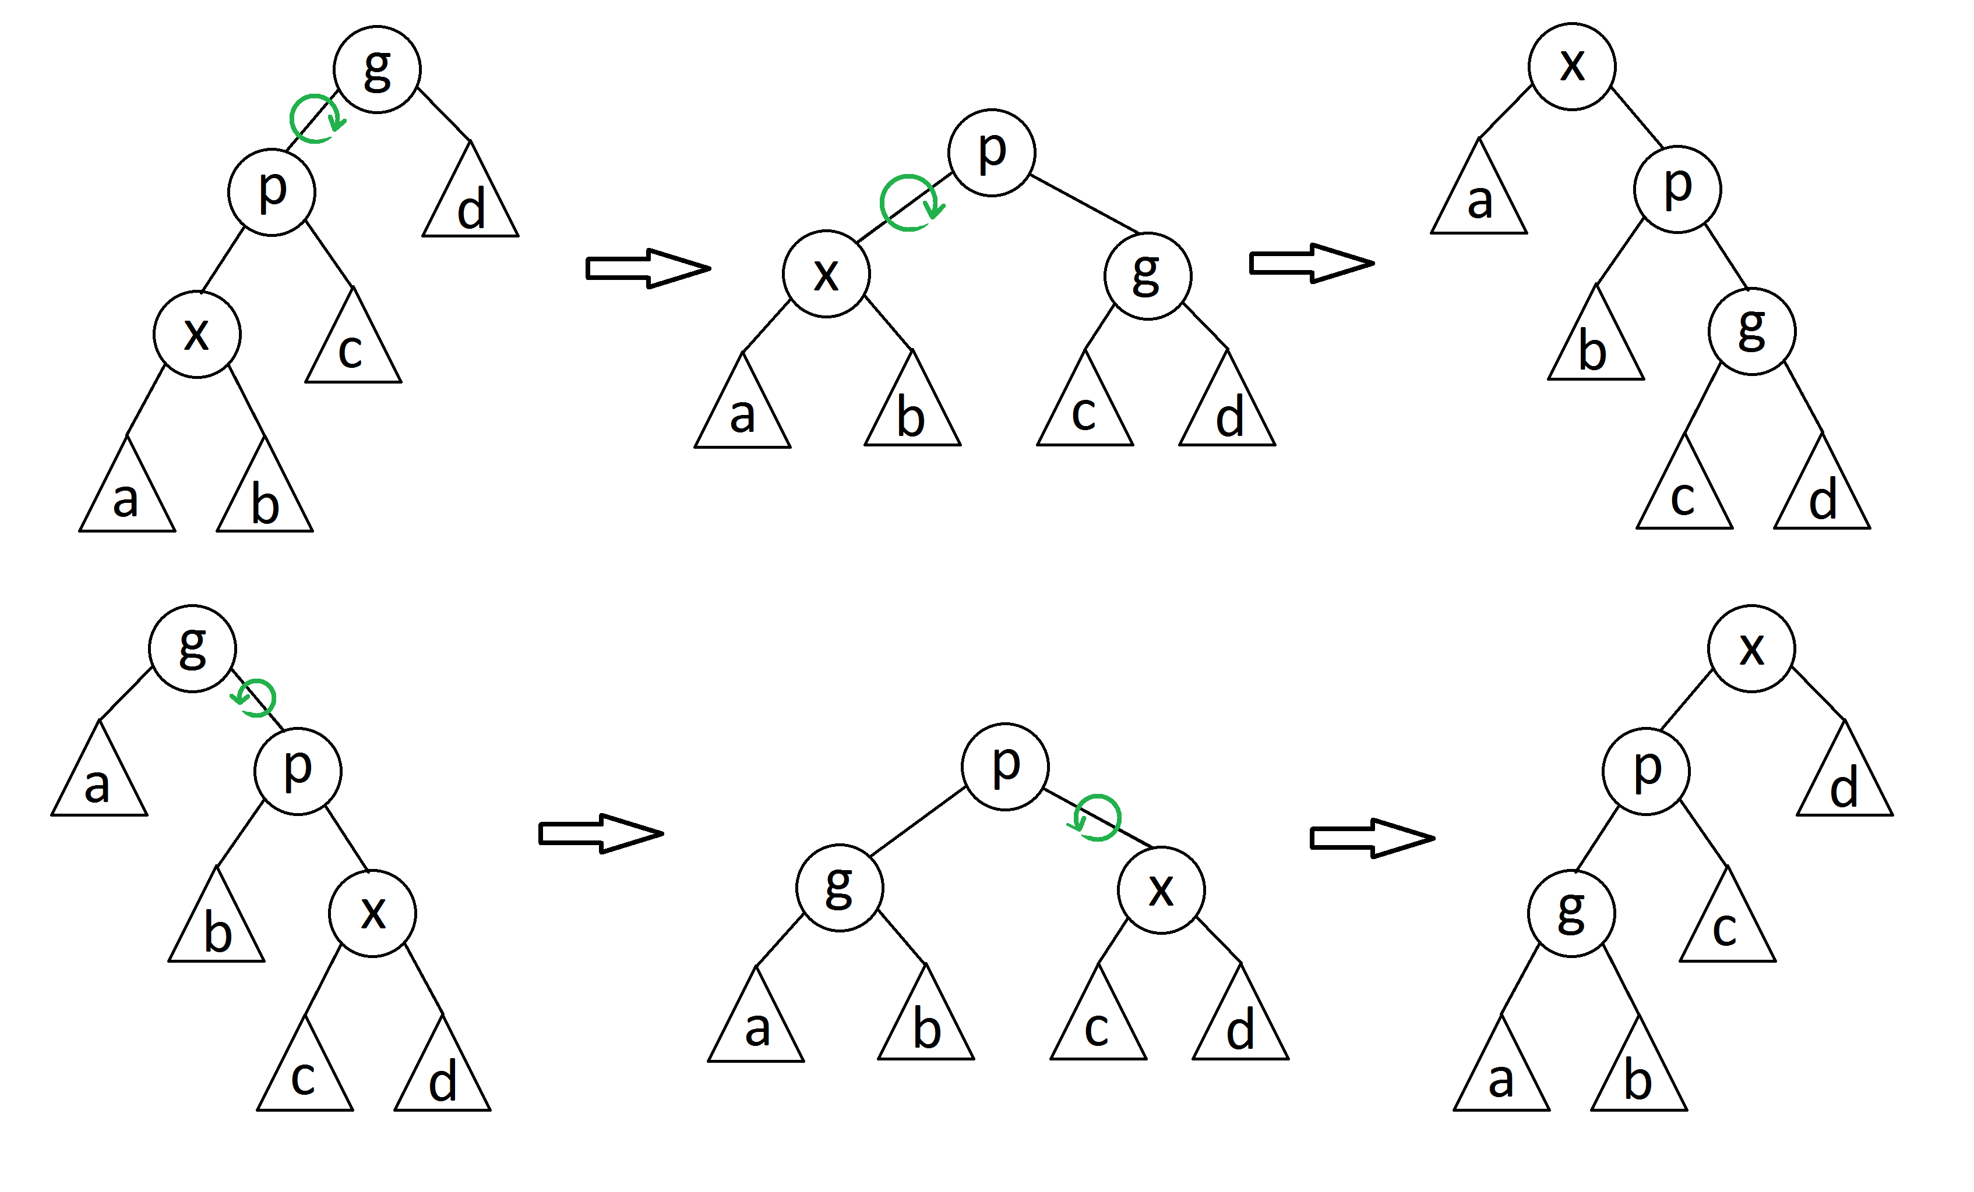
zig-zig: Если p — не корень дерева, а x и p — оба левые или оба правые дети, то делаем поворот ребра (p,g), где g — отец p, а затем поворот ребра (x,p)

Slide 6
zig-zag: Если p — не корень дерева и x — левый ребенок, а p — правый, или наоборот, то делаем поворот вокруг ребра (x,p), а затем поворот нового ребра (x,g), где g — бывший родитель p.

Slide 7
Поиск 💅🏻
Спуск: Мы начинаем с корня и идем вниз, сравнивая искомое число с текущим узлом. Если ищем меньшее — идем влево, если большее — вправо.
Фиксация последнего: Мы запоминаем последний узел, на котором остановились (даже если искомое число не нашли, мы запомнили «ближайшего соседа»).
Подтягивание (Splay):
Если число нашли: мы берем этот найденный узел и с помощью поворотов поднимаем его в корень.
Если число не нашли: мы берем тот самый «последний посещенный узел» (ближайший по значению) и поднимаем его в корень.

Slide 8
Вставка 💅🏻
Вставка состоит из двух этапов: сначала мы вставляем элемент как в обычное дерево, а потом «активируем» его.
Поиск места: Мы спускаемся от корня, пока не найдем пустое место (null), куда можно прицепить новый узел.
Вставка: Мы создаем новый узел и вешаем его на найденное место (как лист).
Подтягивание (Splay): Сразу после вставки мы берем этот новосозданный узел и поднимаем его в корень.
Результат: новый элемент сразу становится самым доступным (корнем). Если мы сейчас же захотим его найти или удалить, это займет минимум времени (1 шаг).

Slide 9
Удаление 💅🏻
Поиск и подъем: Сначала мы ищем удаляемый элемент. Как только находим, операция поиска автоматически поднимает его в корень. Теперь удаляемый элемент — это верхушка дерева.
Разрыв связей: Мы «отрезаем» корень. У нас остается два отдельных дерева: Левое (все числа меньше удаляемого) и Правое (все числа больше).
Поиск нового лидера: Нам нужно соединить Левое и Правое дерево. Для этого мы идем в Левое дерево и ищем там максимальный элемент (самый правый узел в левой ветке).
Подтягивание лидера: Мы поднимаем этот максимальный элемент в корень Левого дерева.
Важный нюанс: Так как это был максимальный элемент, у него гарантированно нет правого ребенка. Его правая рука свободна.
Склейка: Мы берем всё Правое дерево (от которого мы оторвали корень в шаге 2) и вешаем его на свободное правое место нашего нового лидера.

Slide 10


Slide 12


Slide 14


Slide 15
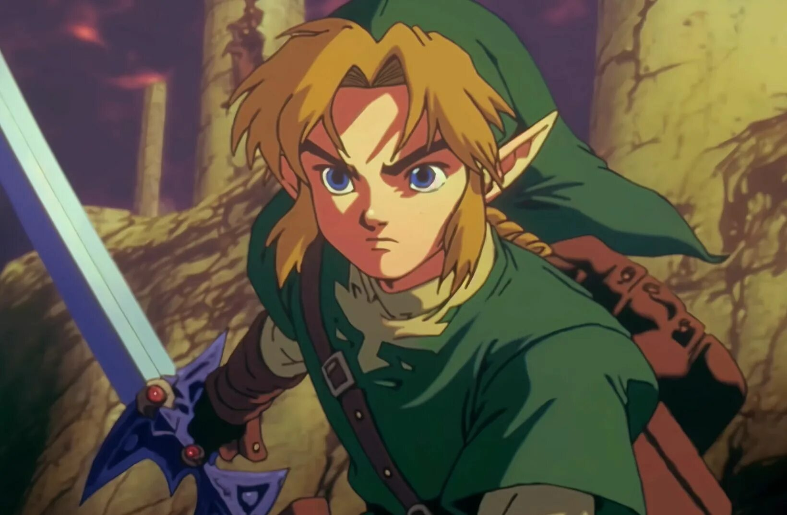


Slide 16
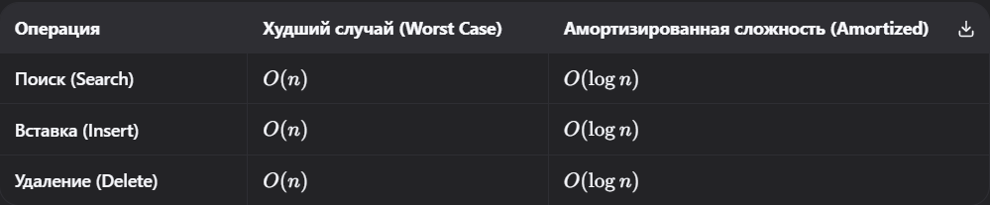
Сложность 💅🏻

Slide 17
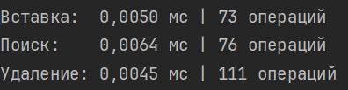

Slide 18
Когда выбирать Splay Tree? 💅🏻
Выбирайте Splay Tree, если:
🔸 Доступ к данным неравномерный (некоторые элементы запрашиваются в 10–100 раз чаще других)
🔸 Критична экономия памяти (нет места для флагов баланса)
🔸 Не требуется гарантированное время каждой отдельной операции
🔸 Приложение однопоточное (Splay сложно адаптировать под многопоточность)
🔸 Важна простота реализации (код короче, чем у красно-чёрного дерева)

Slide 19
Когда не выбирать Splay Tree? 💅🏻
Не выбирайте Splay Tree, если:
🔹 Нужна строгая гарантия O(log⁡n) на каждую операцию (выберите AVL или красно-чёрное дерево)
🔹 Система реального времени (hard real-time), где недопустимы «просадки» до O(n)O(n)
🔹 Требуется многопоточный доступ (частые ротации усложняют синхронизацию)
🔹 Структура должна быть неизменяемой (immutable), так как Splay меняет дерево даже при чтении

Slide 20

конец [ноготочки] 💅🏻 💅🏻 💅🏻

Slide 21
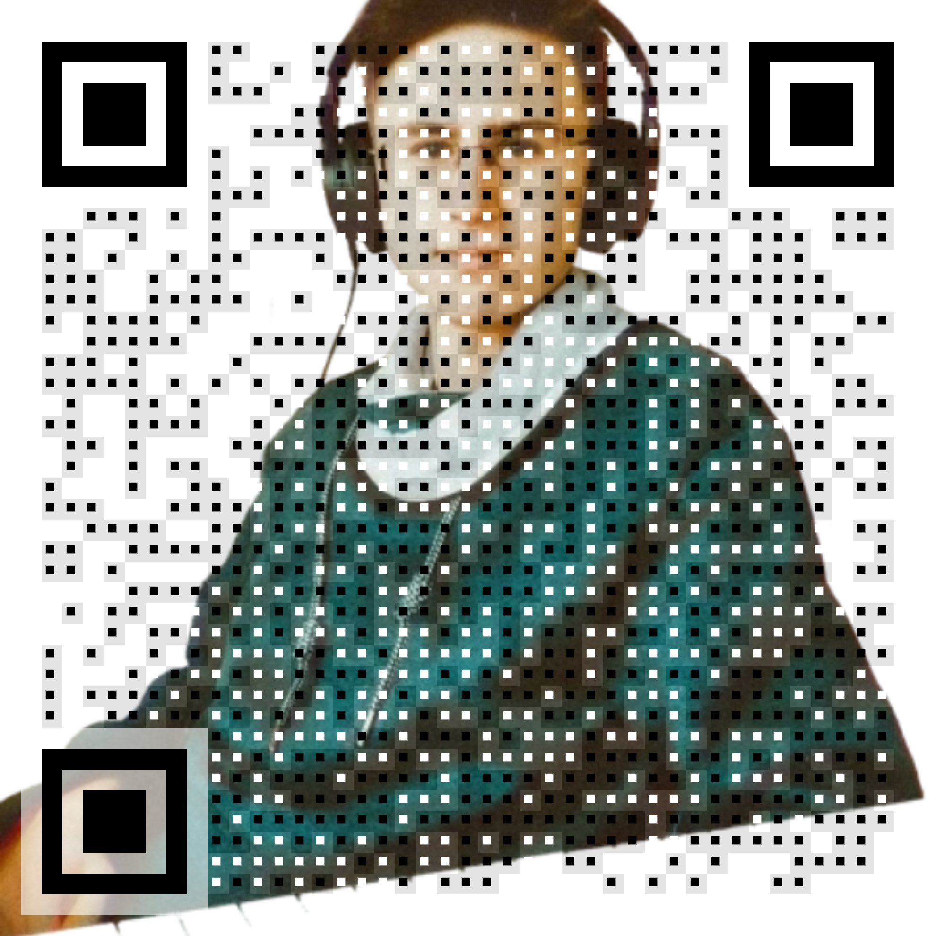
git 💅🏻

